Slide 1

学
史
“观水有术，必观其澜”
小
——工作室磨课课例过程分享
筑
分享人：曾柯雯

Slide 2

壹
加入源于偶然

Slide 3
“野生”

Slide 4
我本人=躺平+间歇性学习

Slide 5
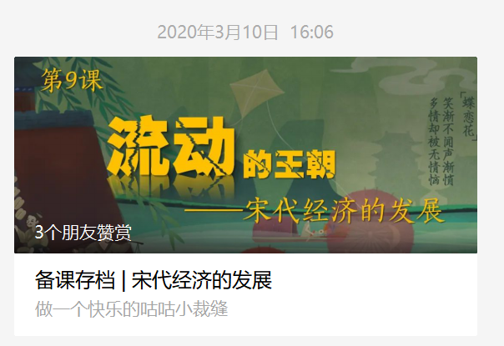
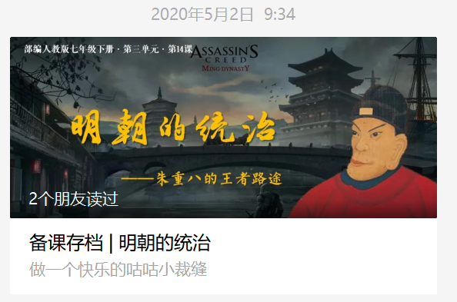
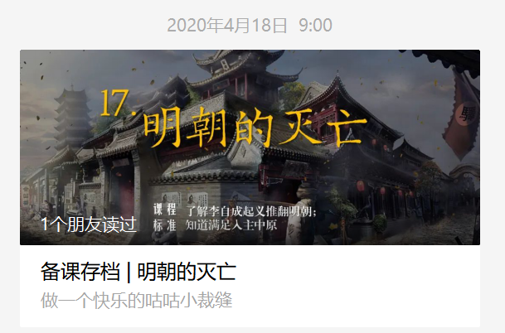
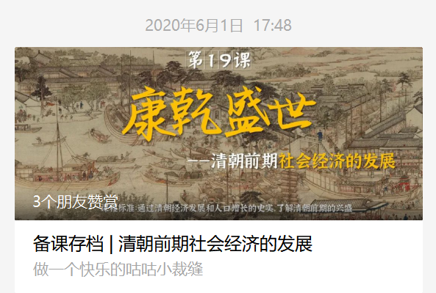
偶然
自己
疫情下的偶然机会

Slide 6
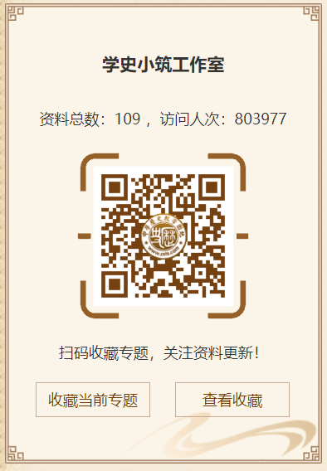

工作室介绍
平均年龄
＜30

Slide 7
董春宇
陈雪仪
黄兰
卞润梓
蒋梅
马彬琼
张媛媛
明媛媛
刘慧娴
许娜芳
谢康
张梦鸽
张婷婷
檀敏
郑海琳
曾柯雯
张帆
唐孝赟
祁沨闳
李德蓉
王沐
王伦立
窦至钢
宋叶
陈容慧
屈冰琪
王若晨

Slide 8
贰
磨课课例过程

Slide 9

“观水有术，必观其澜”
学史小筑的“波澜”点在哪里？

Slide 10
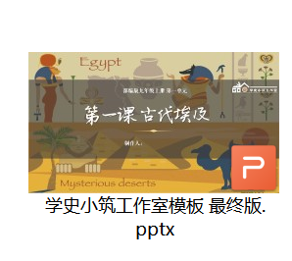
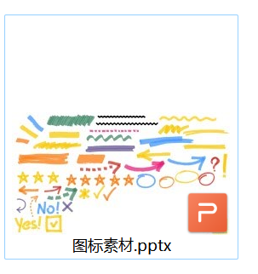


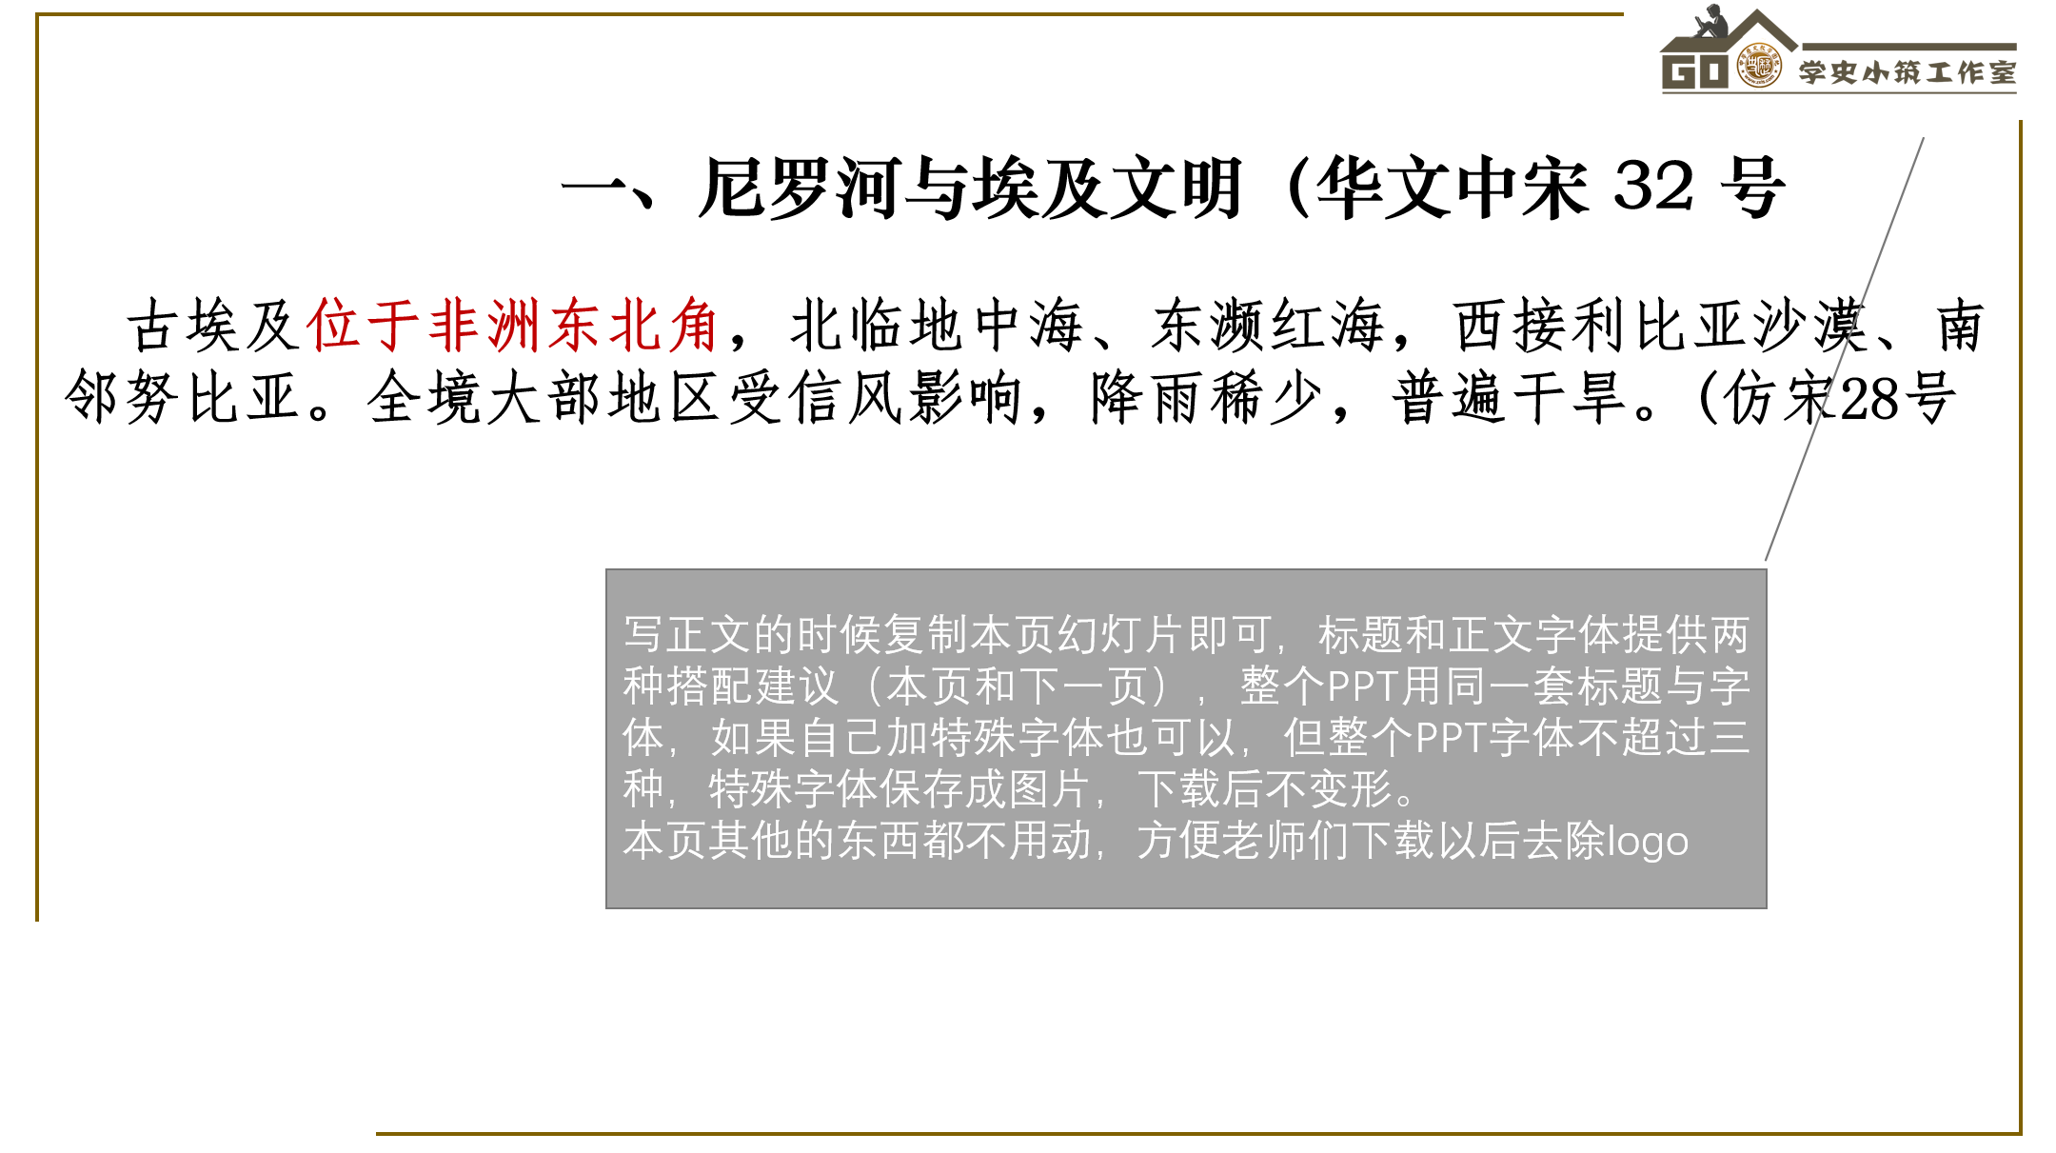
统一风格
实用性较强
共识

Slide 11
共识
理清逻辑（备课用）
故事串联（上课用）
“客户”思维

Slide 12
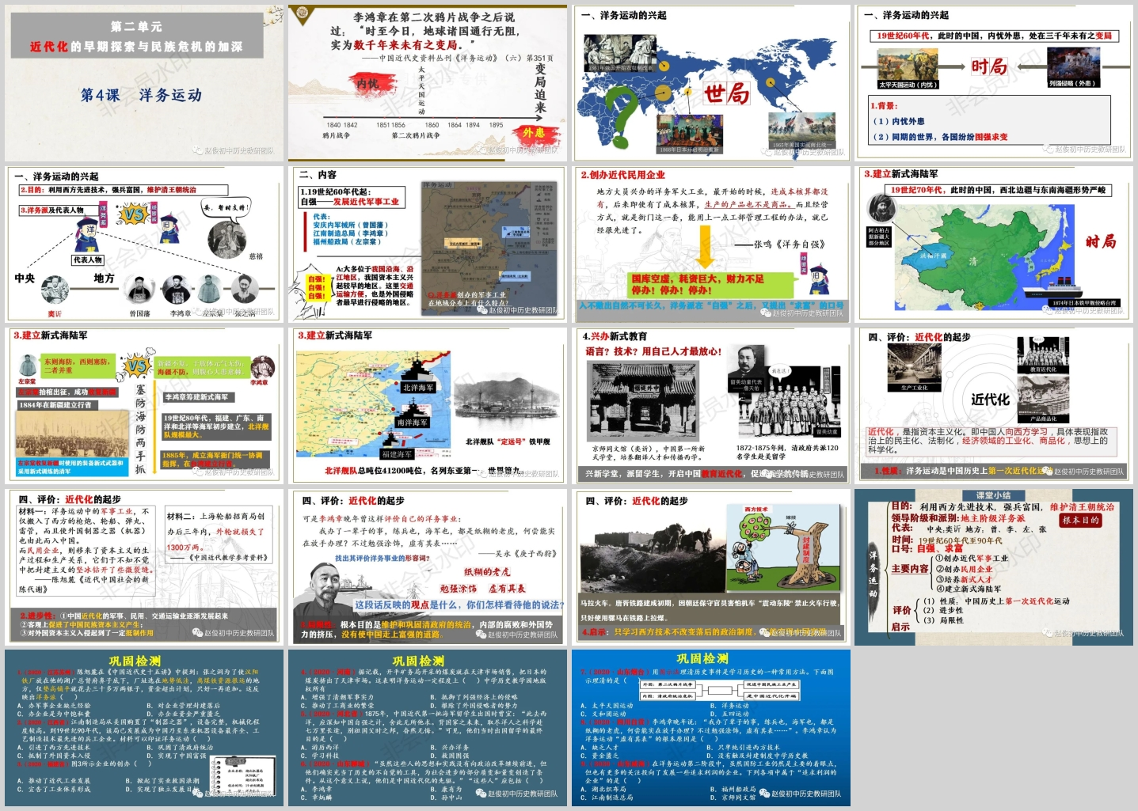
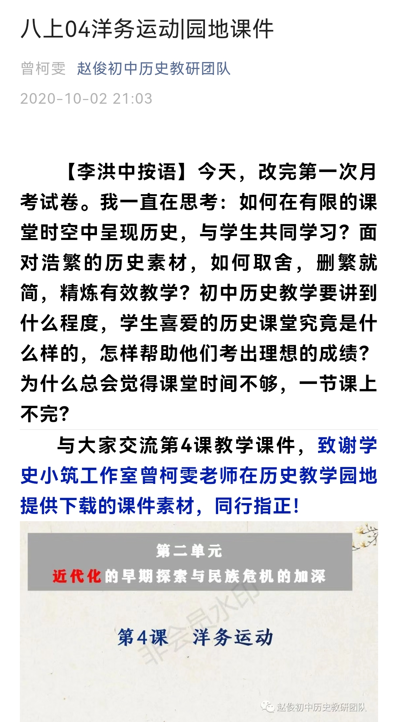
磨课过程分享

Slide 13
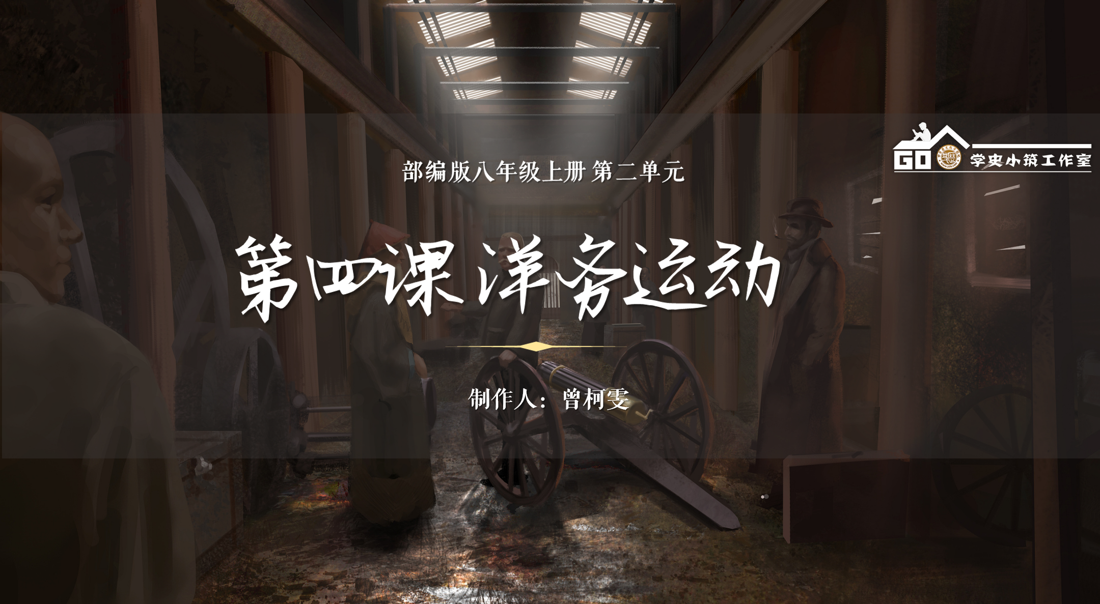
磨课过程分享

Slide 14
磨课过程分享
确立课题
（我仅代表工作室最低水平）

Slide 15
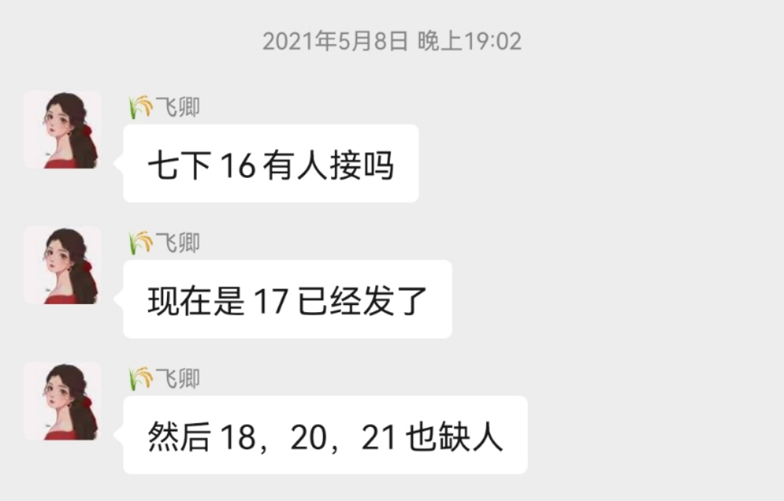
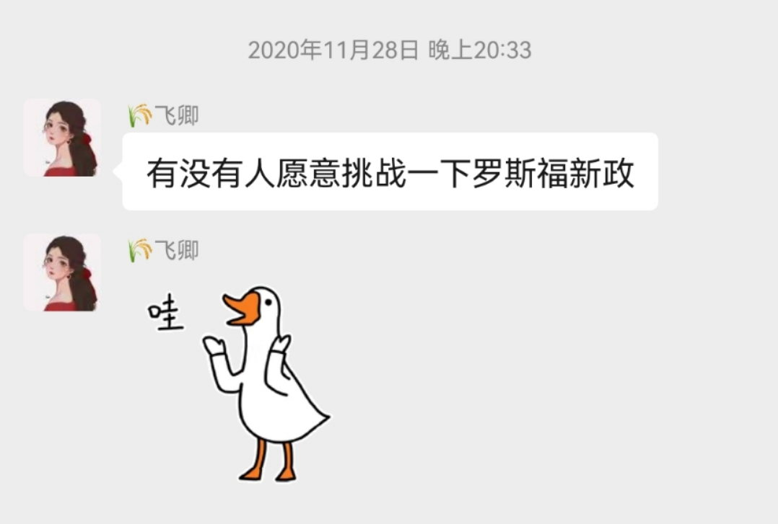
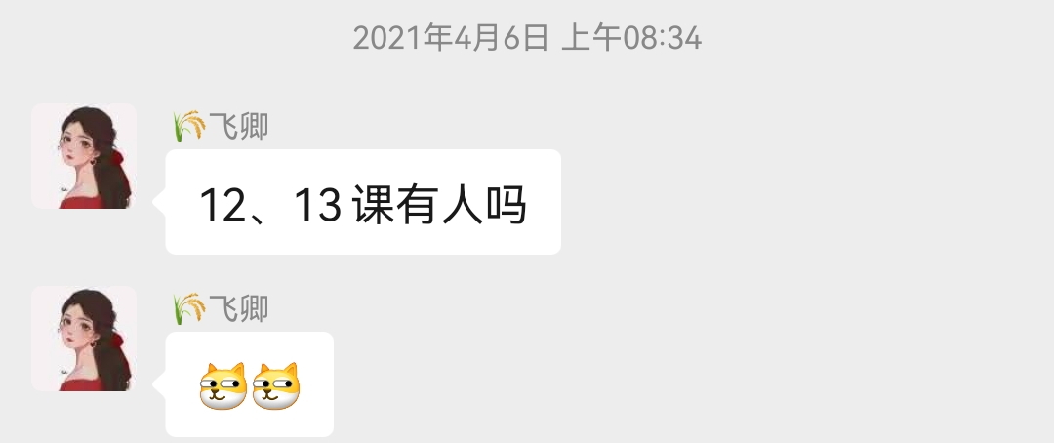
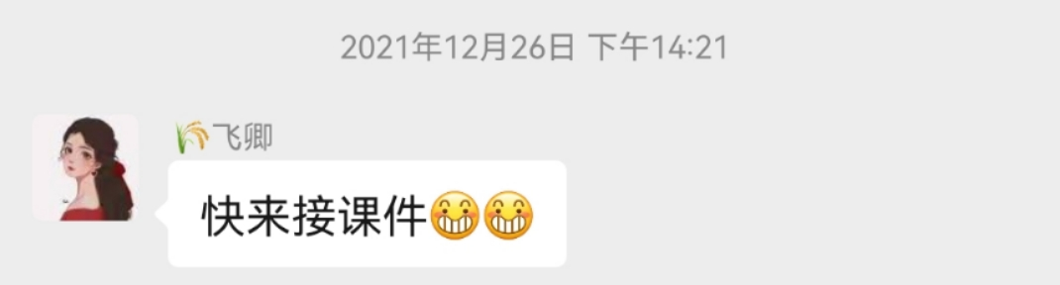
磨课过程分享
确立课题
自我定位：职业托更选手

Slide 16
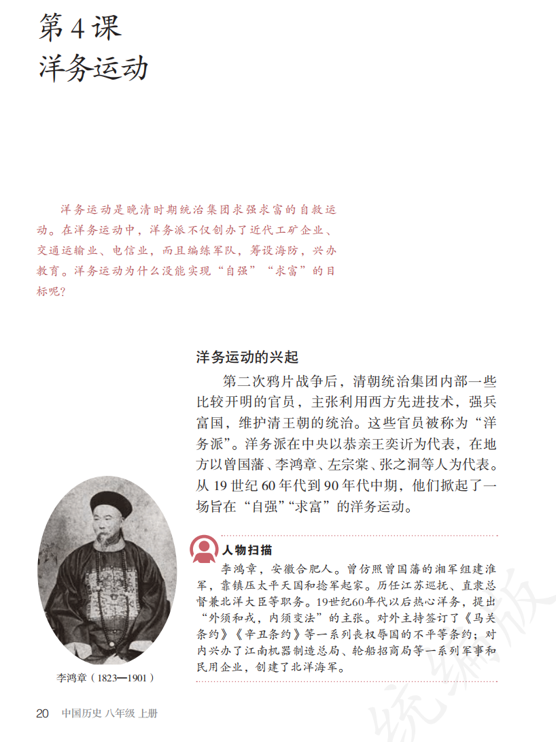
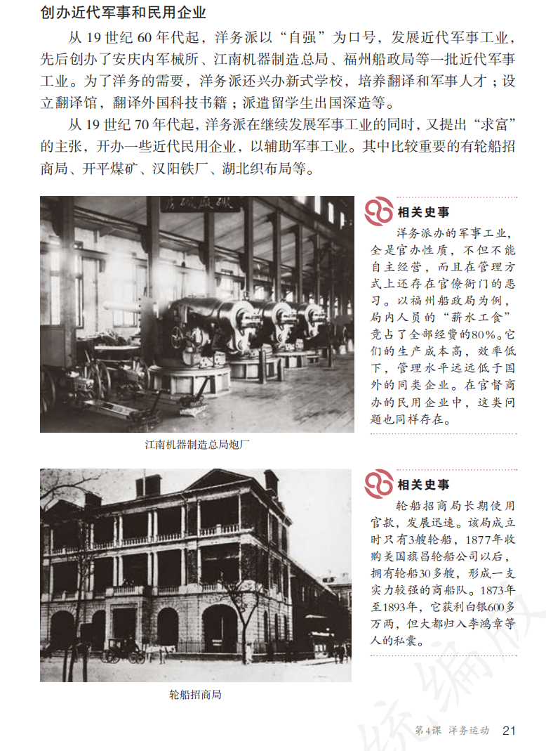
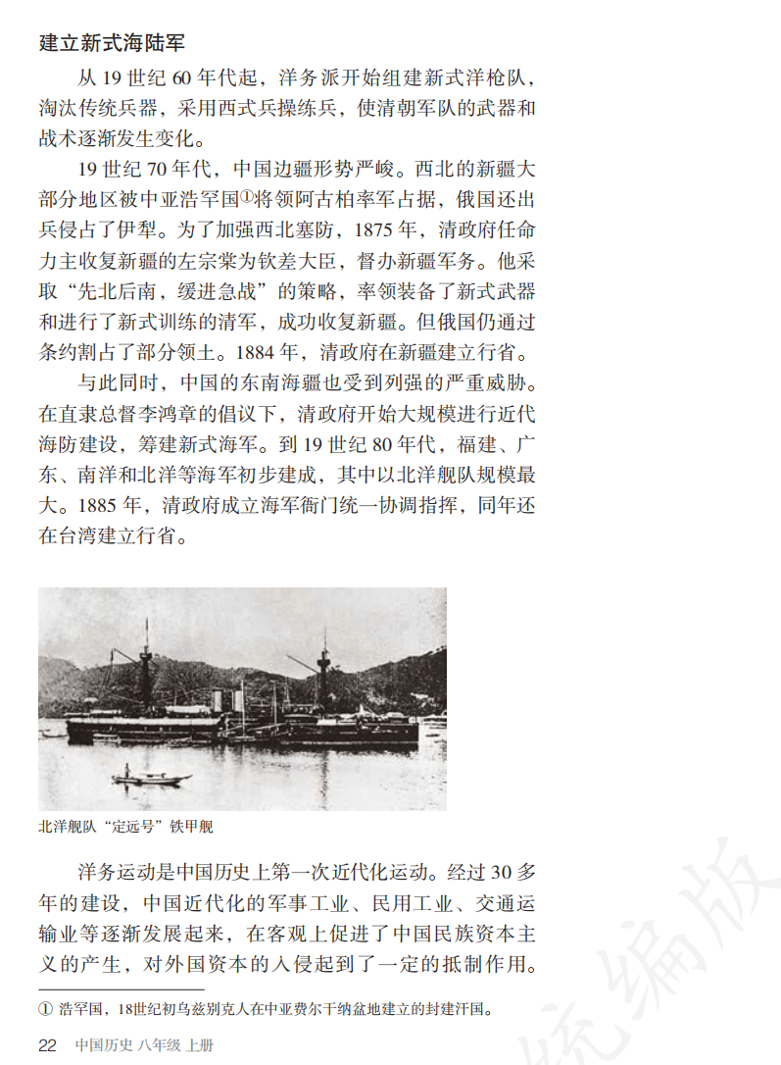
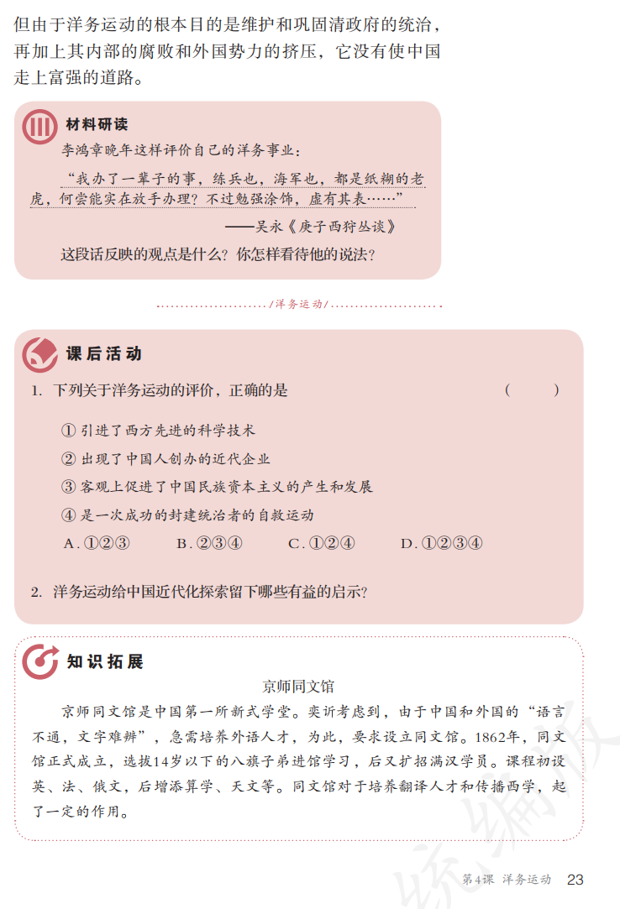
磨课过程分享

Slide 17
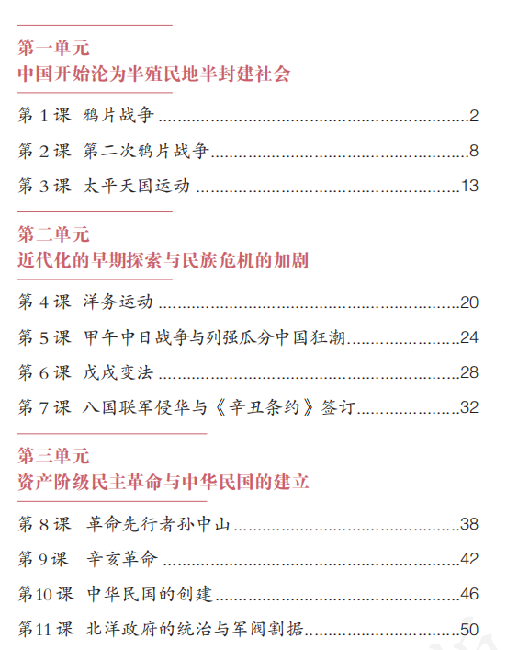

磨课过程分享
望远

Slide 18

磨课过程分享
确立课题
课标、教科书、教师用书
理清：
课标需要的
学生已有的
教科书自身的逻辑
教师用书给我们的参考
特别重视：课程设计的望远镜与放大镜思维

Slide 19
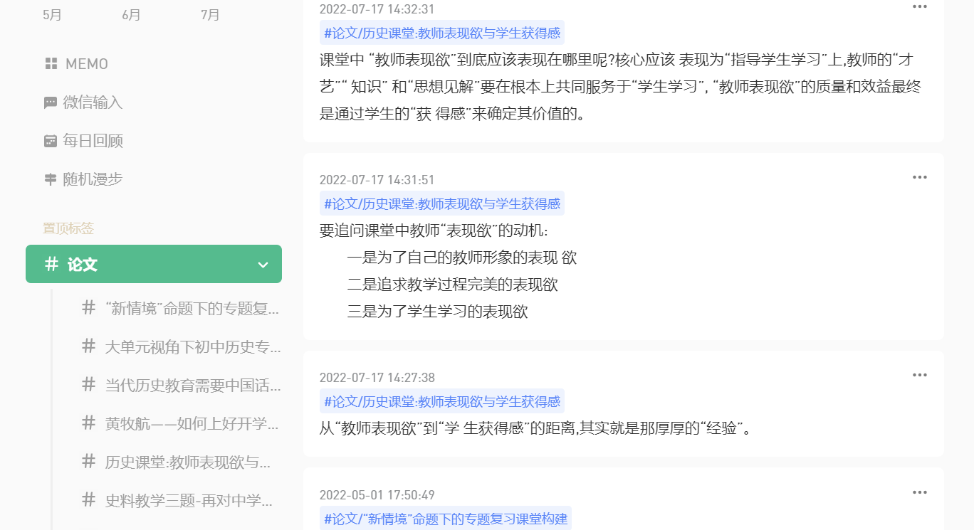
磨课过程分享
找主题、找材料、找方法
确立课题
书籍、论文、杂志.......
课标、教科书、教师用书
主流著作、专家论文、教学论文

Slide 20
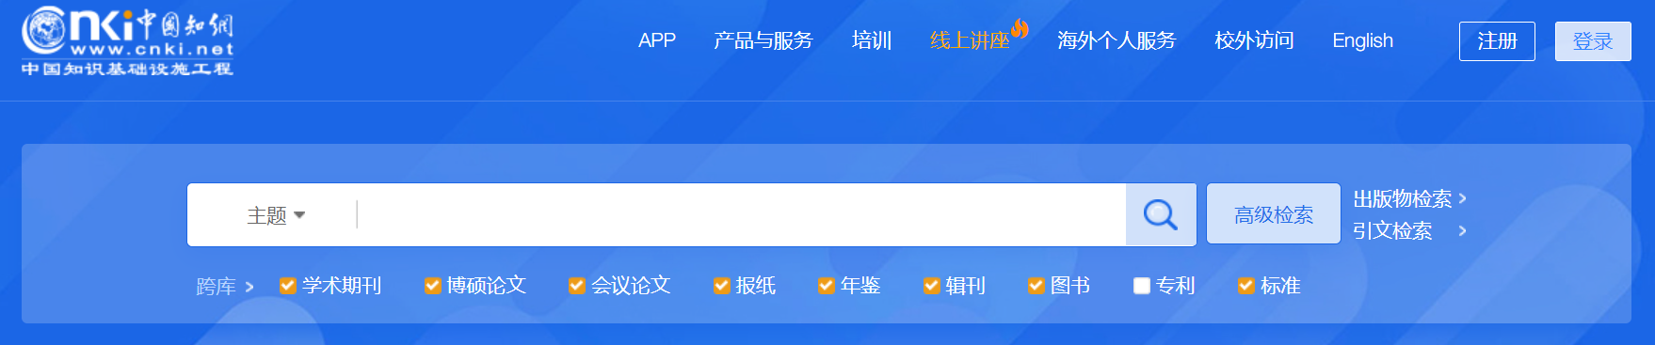
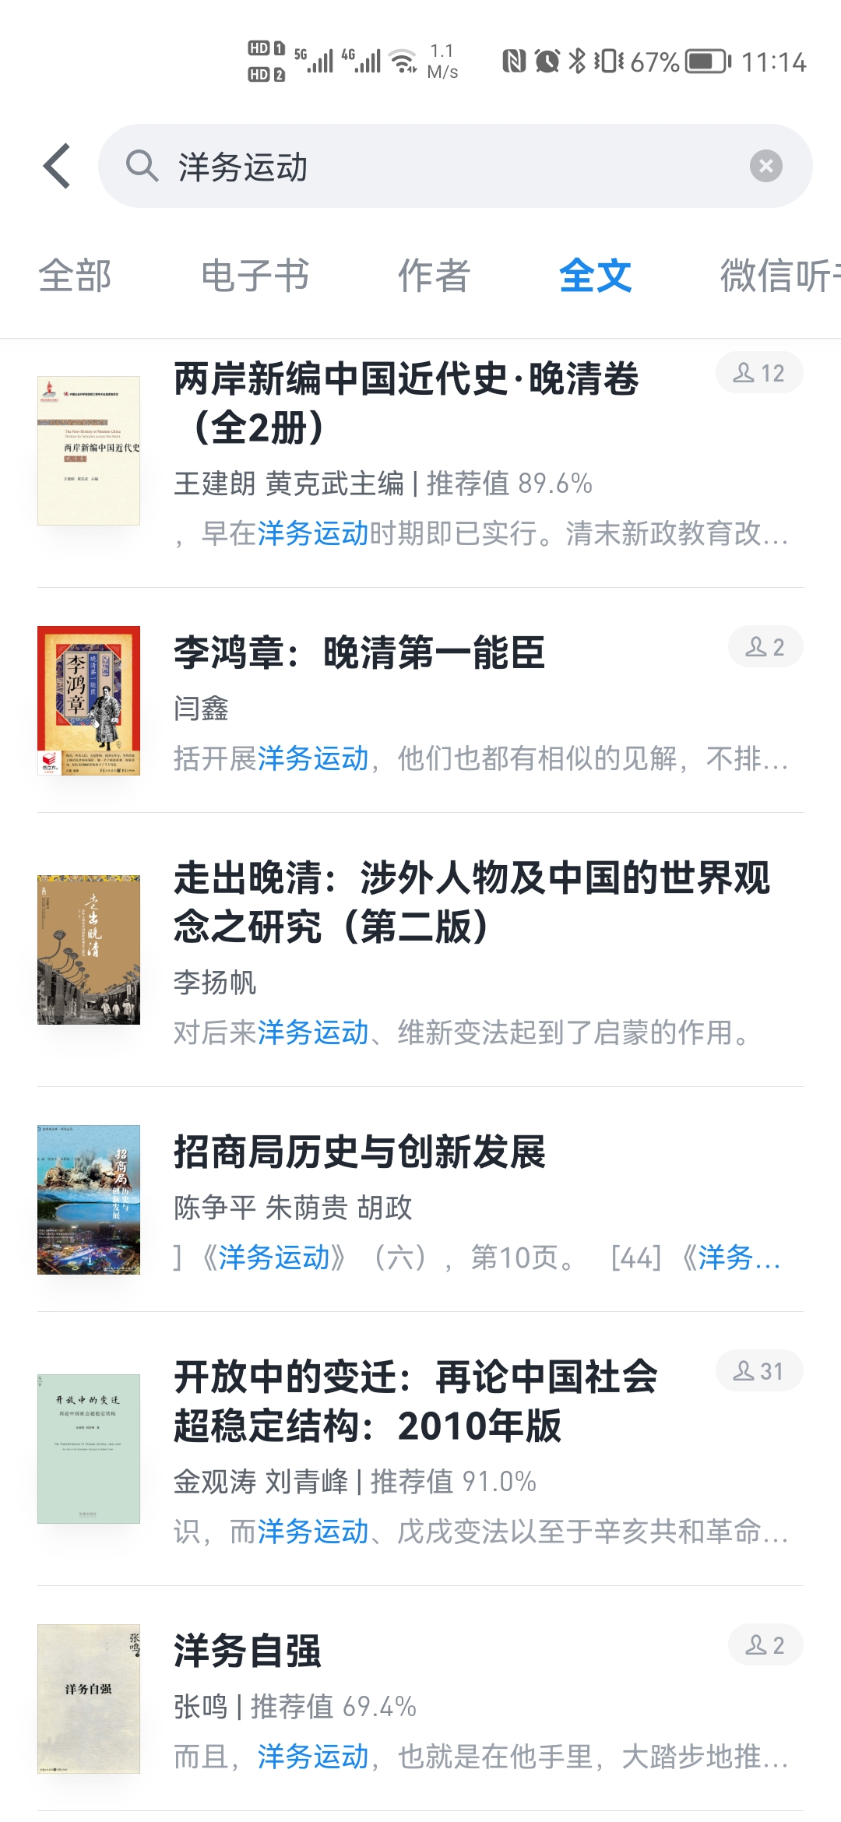
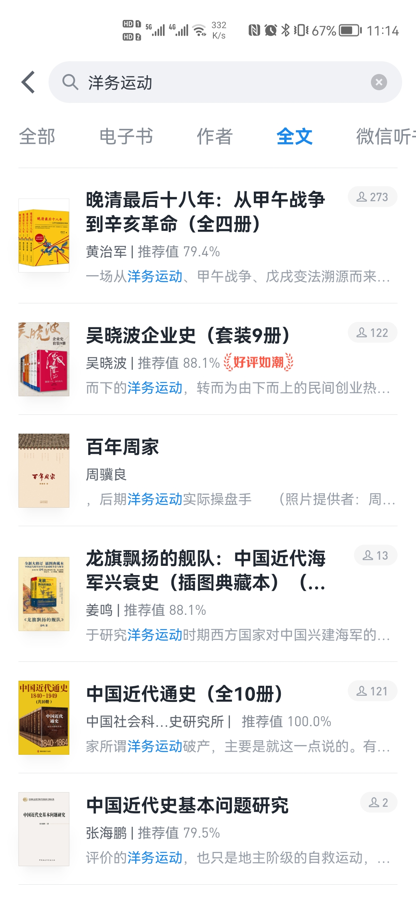
磨课过程分享
找主题、找材料、找方法
书籍、论文、杂志.......
历史专业论文、教育期刊论文
微信读书

Slide 21
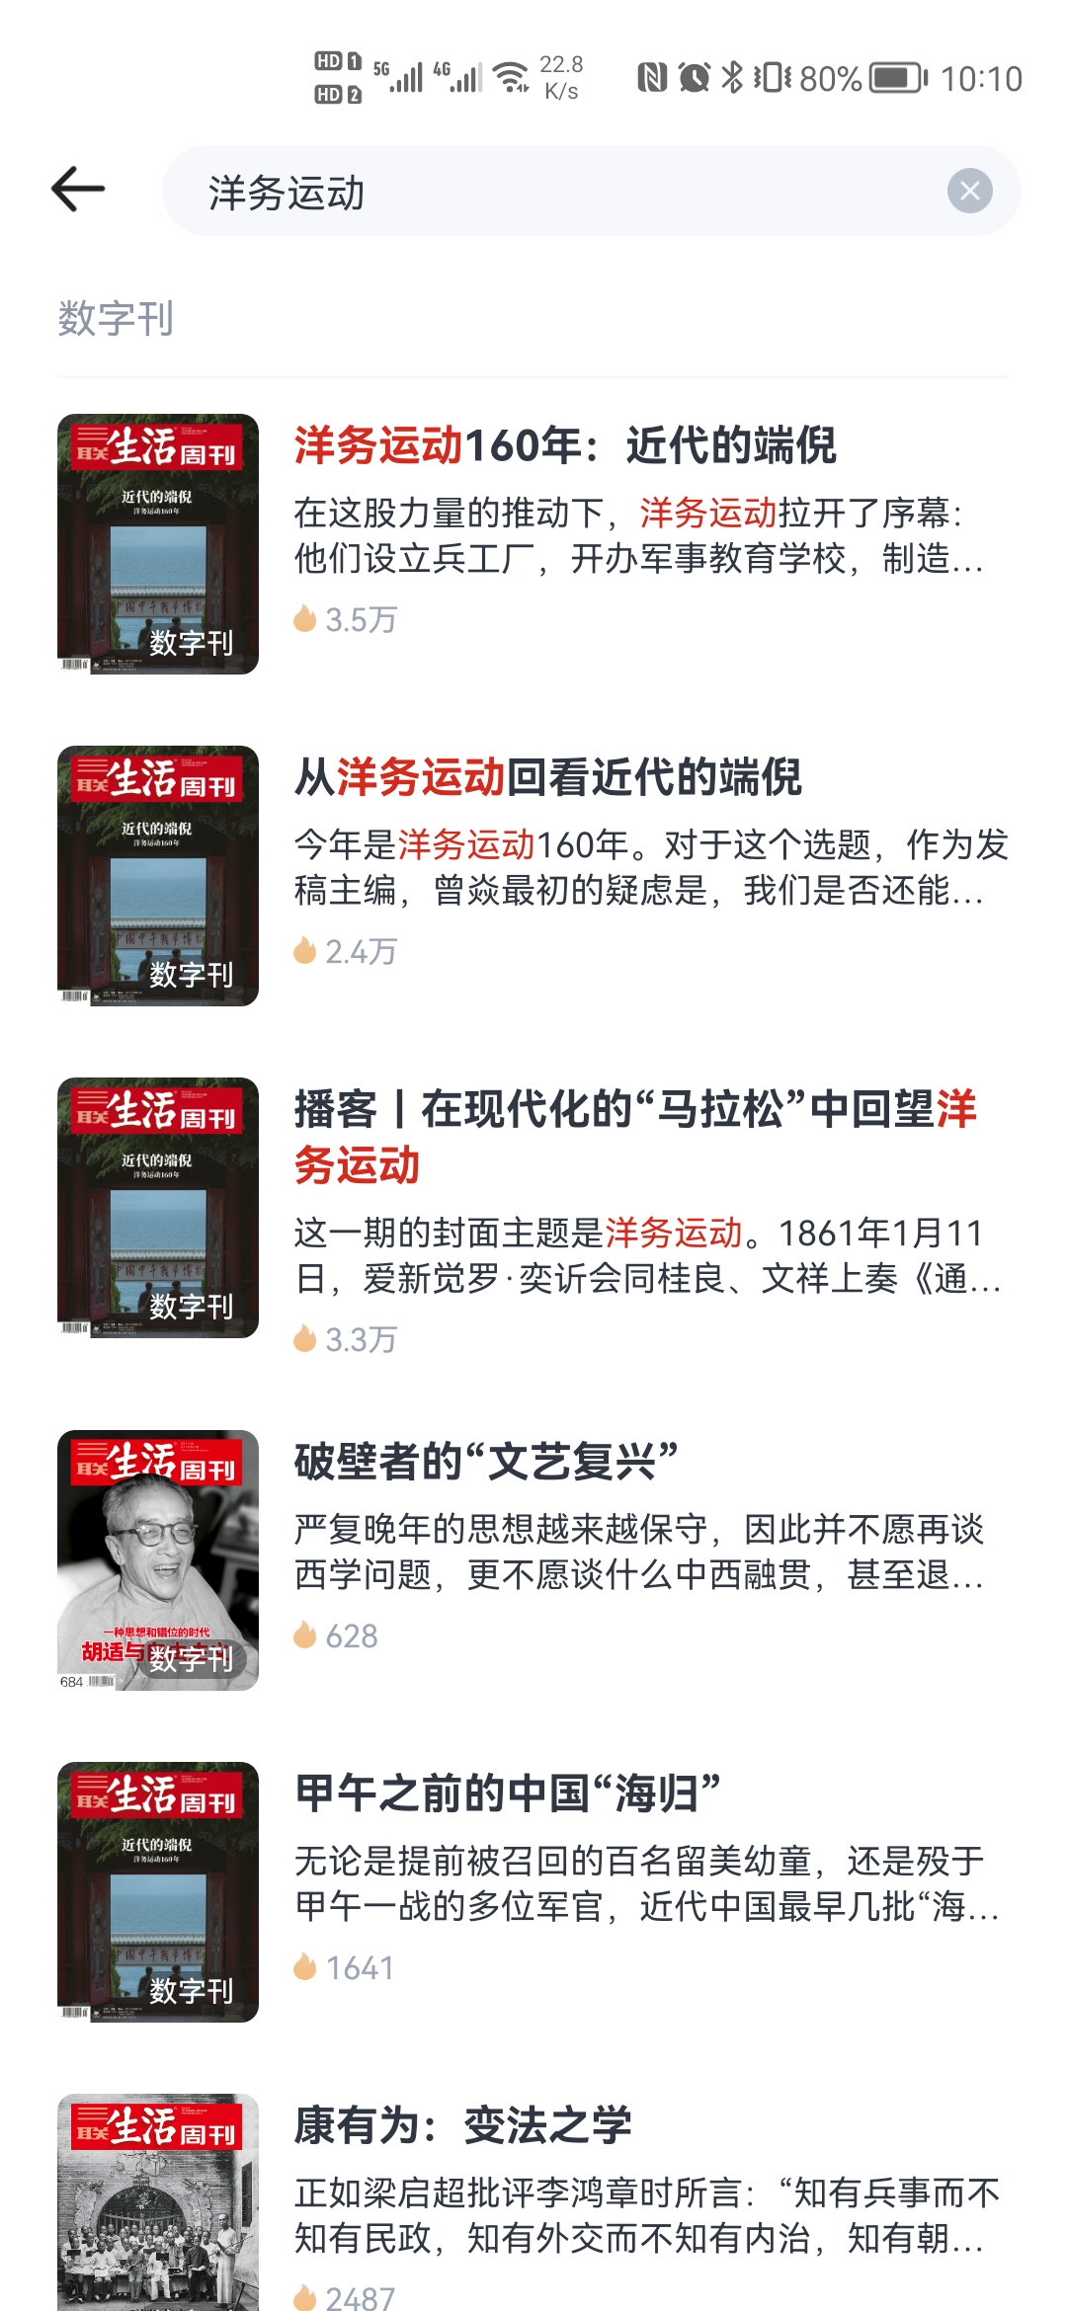
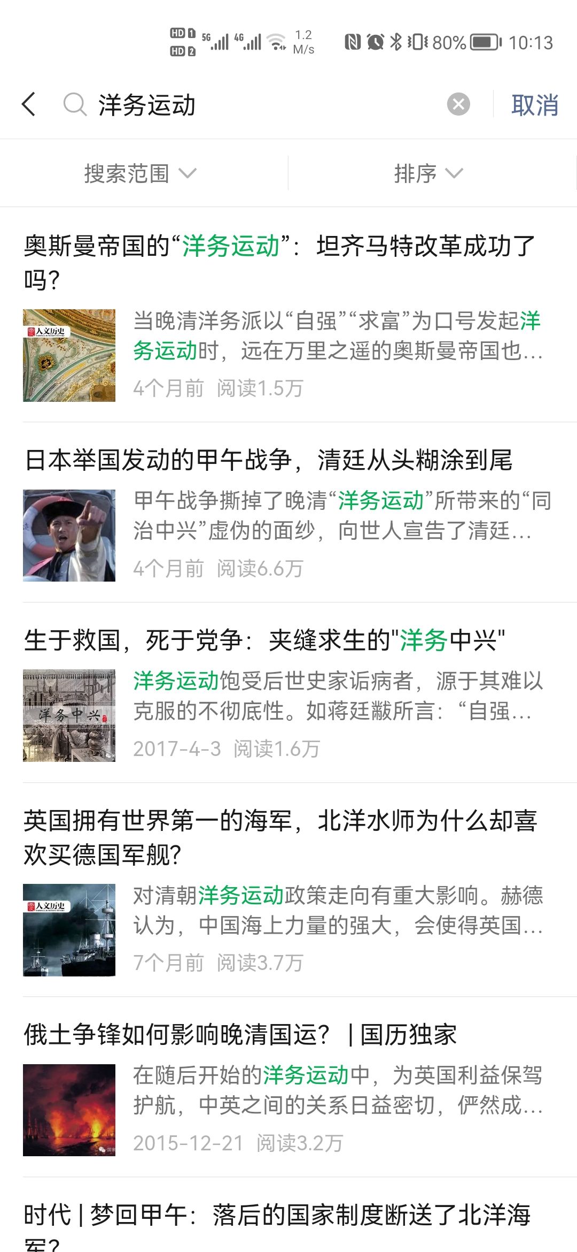
磨课过程分享
找主题、找材料、找方法
三联生活周刊
确立课题
课标、教科书、教师用书
国家
人文历史
主流著作、专家论文、教学论文
微信搜索关键词

Slide 22
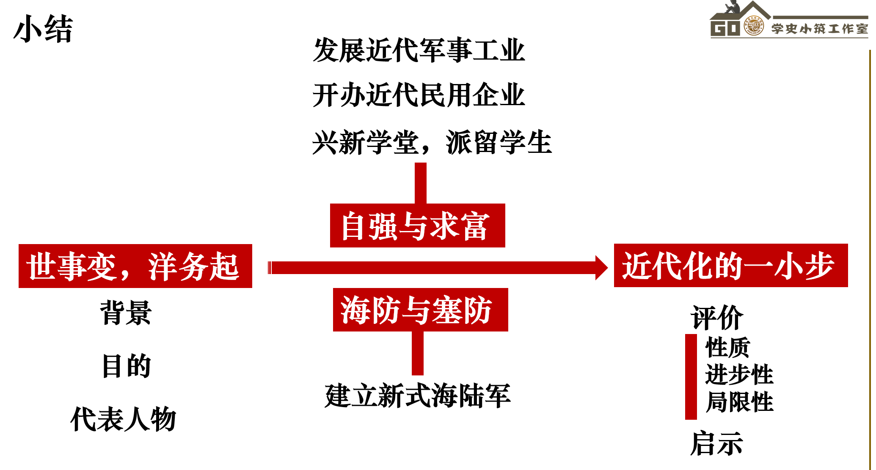
磨课过程分享
确立课题
课标、教科书、教师用书
主流著作、专家论文、教学论文
形成框架

Slide 23
磨课过程分享
确立课题
课标、教科书、教师用书
主流著作、专家论文、教学论文
形成框架
制作

Slide 24
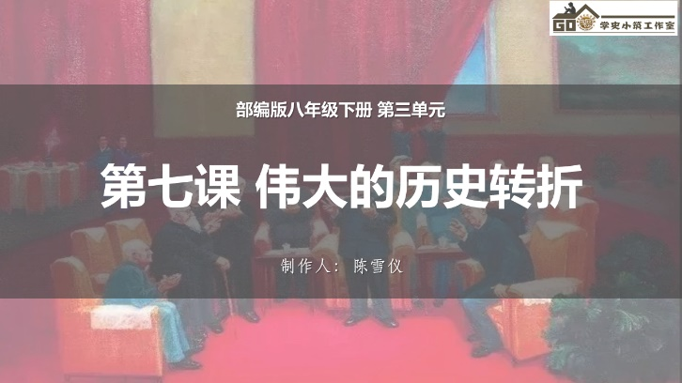


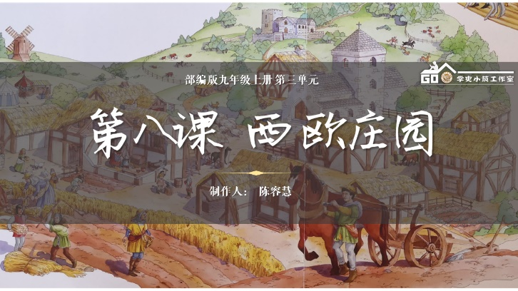
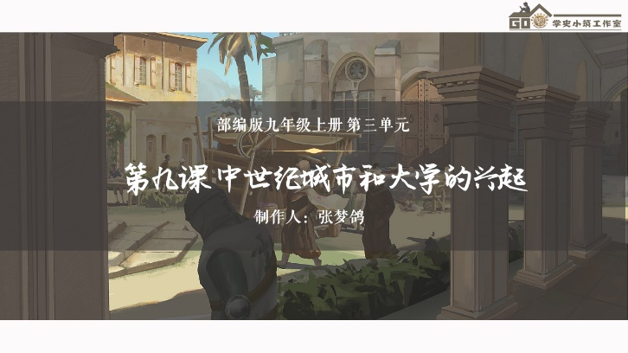
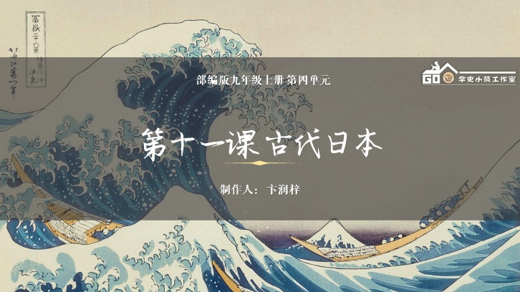


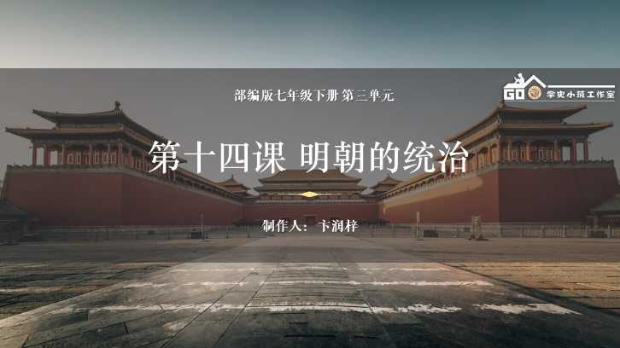
磨课过程分享
颜值工作室

Slide 25
磨课过程分享
修改与实用
基于学史小筑的再加工

Slide 26
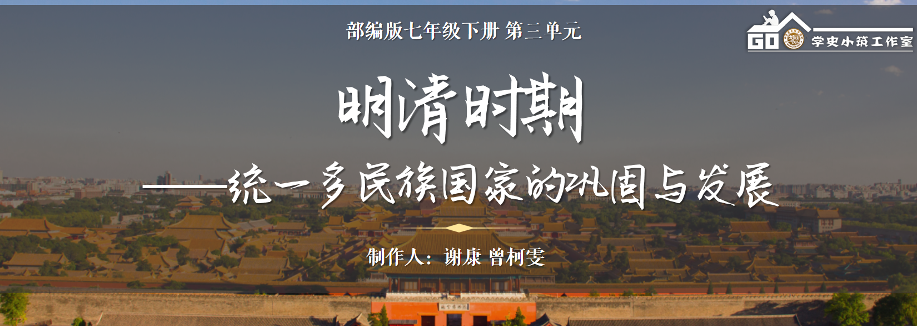
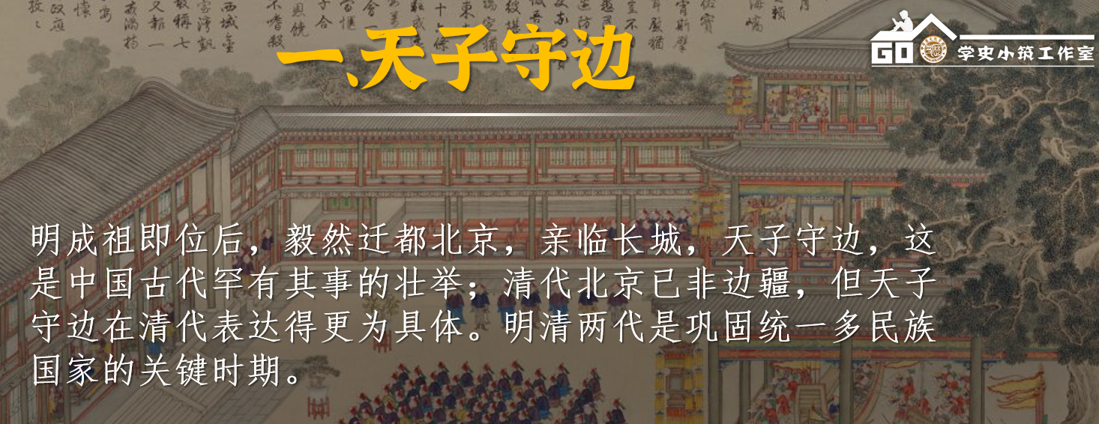
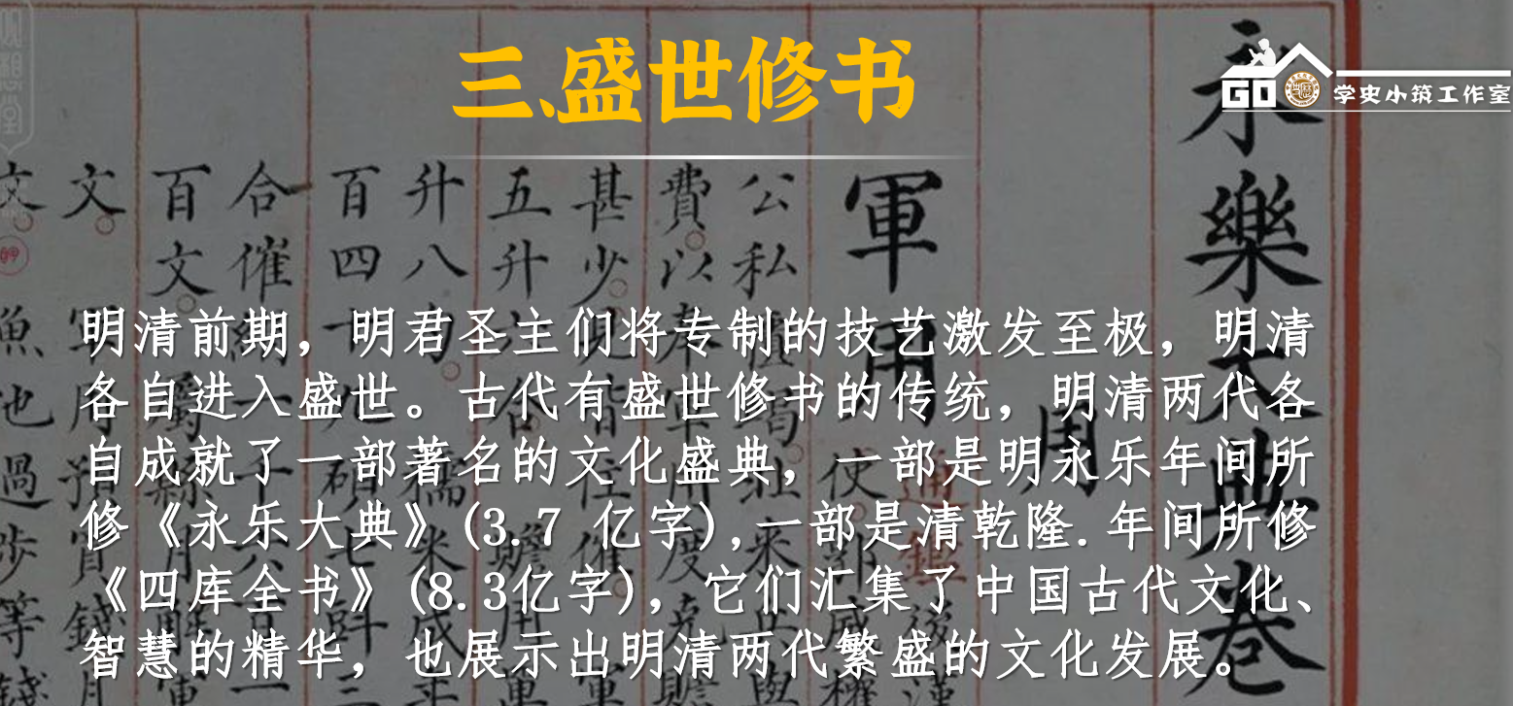
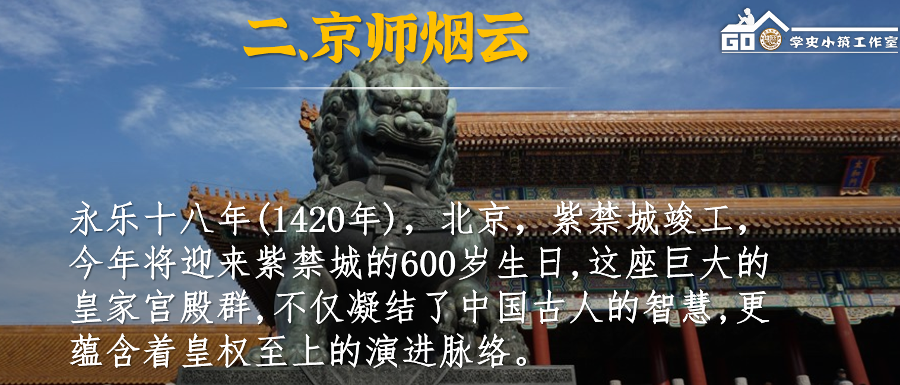
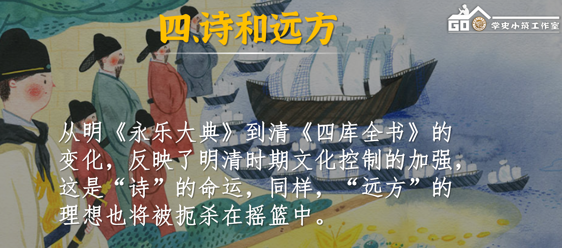
磨课过程分享
复习课尝试

Slide 27
磨课过程分享
特别重视：课程设计的望远镜与放大镜思维
望远镜与放大镜思维来自于刘徽《大概念教学:素养导向的单元整体设计》

Slide 28
磨课过程分享
特别重视：课程设计的望远镜与放大镜思维
1.该课与单元
2.该课与本书
3.该课与跨学科
3.该课与现实世界
1.该课的核心问题
2.该课的课程结构
3.教科书材料（图片与史料的运用）
放大镜:
望远镜：
注：若在单元设计中蕴含望远镜与放大镜思维，更加有效，更是主流
望远镜与放大镜思维来自于刘徽《大概念教学:素养导向的单元整体设计》

Slide 29

磨课过程分享
特别重视：课程设计的望远镜与放大镜思维
能听懂的话：
1.尝试在单元视野下统筹知识，把零散的知识汇成大的“概念”
2.重视教材里图片的运用。（图片本身的信息，图片标题，拍摄者/画家想要告诉的信息/价值等方面考量）
3.重视教材原本就有的史料的运用。（一段材料、一个问题、答案×）
4.没有拿来即可使用的课件，全国各地、各学校的学情并不一样。

Slide 30
磨课过程分享
最后：请教同仁、共同交流、多次打磨
思考：一堂课的迭代更新

Slide 31
磨课过程分享
最后：请教同仁、共同交流、多次打磨
思考：一堂课的迭代更新
一节课是需要反思修改才能迭代更新的。

Slide 32
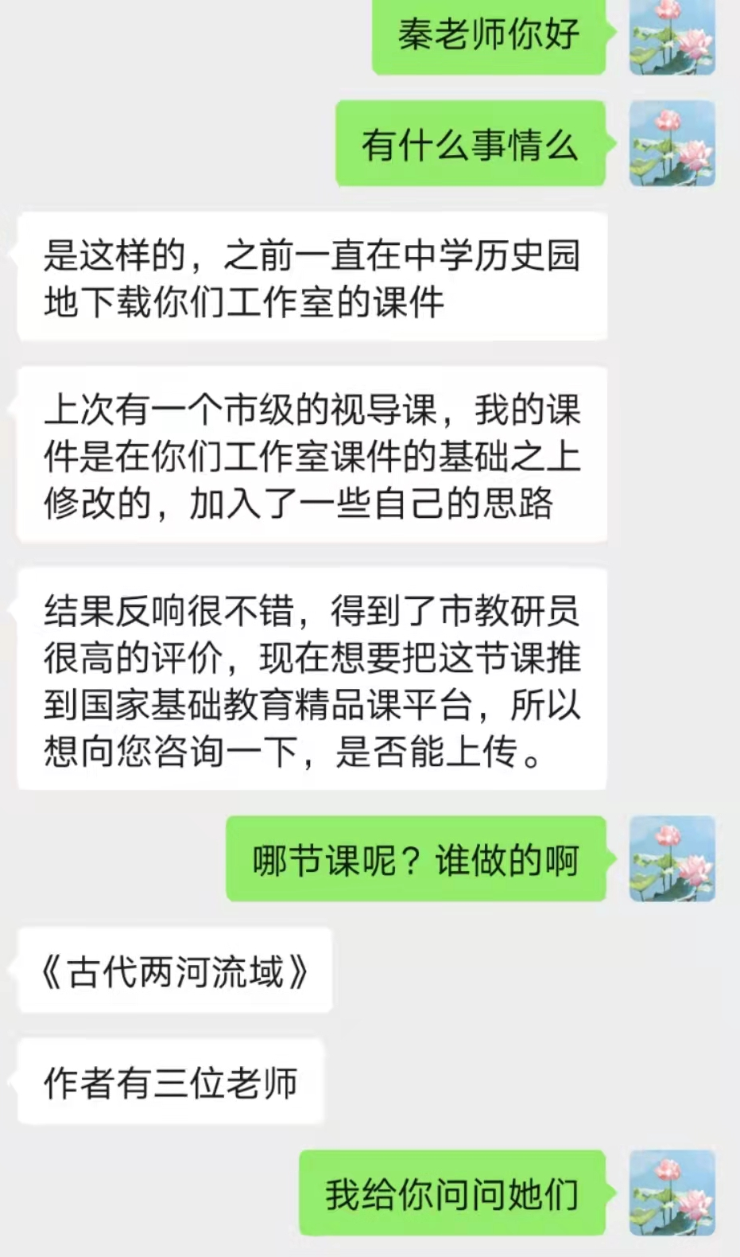
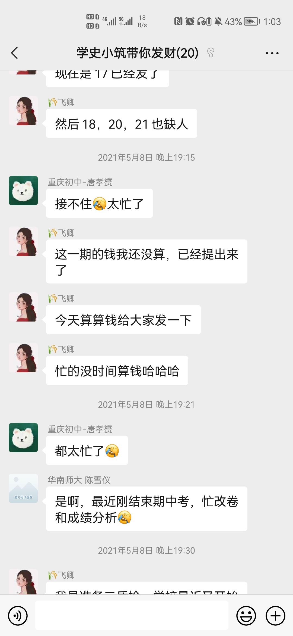
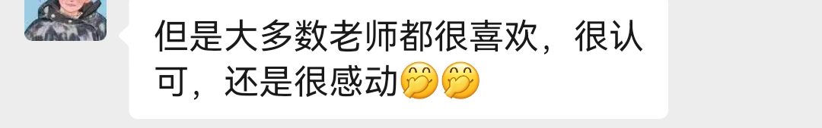
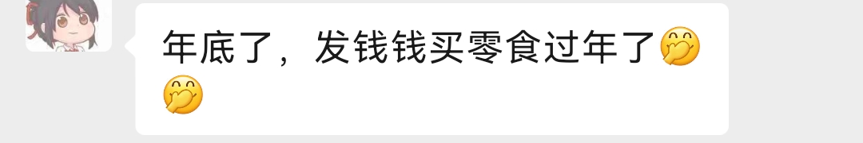
后续思考

Slide 33
后续思考
虽然我素来坚信学术本非为稻粱谋，但在坚守学术之余能谋得一点稻粱总还是让人愉快的事情。
——仇鹿鸣《魏晋之际的政治权力与家族网络》

Slide 34
后续思考（我仅代表工作室最低水平）
存在不足，“客户”们都明白的。
1.以单元为导向，问题形成链条
2.加强对于素养导向实践路径的学习
3.思考更多汇聚众智的方式方法
自己目前：

Slide 35
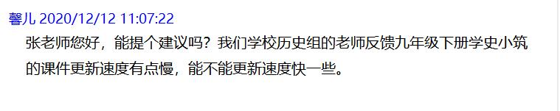
后续思考
初中新课标下？
学史小筑的老师们道阻且长....

Slide 36
叁
互动答疑+征集问题

Slide 37
后续思考
总结：
少说空话，理性看待
借鉴学习，多动手做

